Slide 1




PRESENTASI
TEKNOLOGI
TEPAT GUNA
POSYANTEK
RANGGA HIJAU
26 AGUSTUS 2025

Slide 2

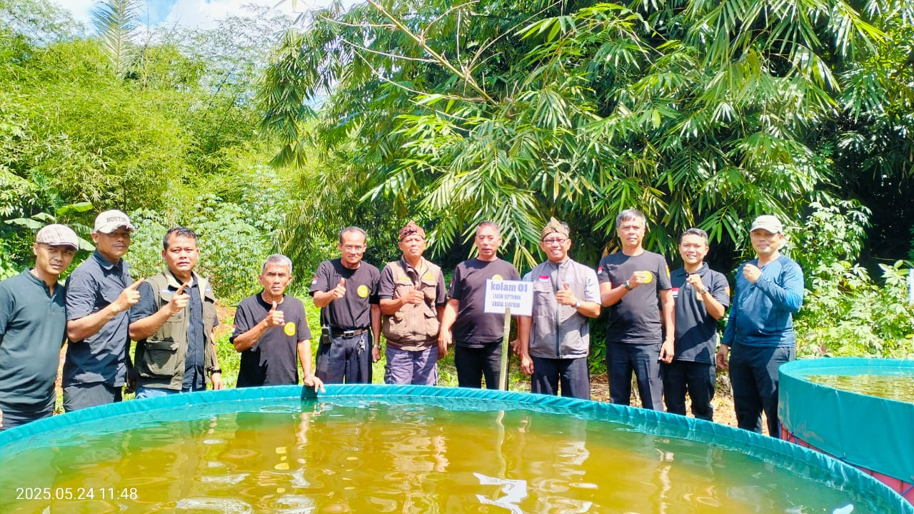

LATAR BELAKANG PENDIRIAN
POSYANTEK RANGGA HIJAU

Slide 3

LATAR BELAKANG
Memaksimalkan Sumber Daya Alam, Potensi-Potensi serta aset-aset yang dimiliki oleh kelurahan.
Melestarikan budaya dan menjaga ekositim alam semesta
Menciptakan kemandirian ekonomi dan pangan dengan memproduksi pangan sehat.

Slide 4
LEGALITAS KELEMBAGAAN
  PERATURAN MENTERI DESA, PEMBANGUNAN DAERAH TERTINGGAL, DAN TRANSMIGRASI REPUBLIK INDONESIA NOMOR 23 TAHUN 2017 TENTANG PENGEMBANGAN DAN PENERAPAN TEKNOLOGI TEPAT GUNA DALAM PENGELOLAAN SUMBER DAYA ALAM DESA
2. KEPUTUSAN LURAH JATIRANGGA, KOTA BEKASI
NO: 000.5.3.1/13/Kl.Jra/VIII/2025
3.ANGGARAN DASAR & ANGGARAN RUMAH TANGGA POSYANTEK RANGGA HIJAU

Slide 5


SUSUNAN PENGURUS 2025-2008
Pelindung : Camat Jatisampurna
Pembina : Lurah Jatirangga
Pembina Teknis : Sekretaris Kelurahan & KASIE PERMASBANG
Ketua : Medi Wibowo, S.Th
Sekretaris : Asmat Purwadi
Bendahara : Asman AB, S.Pd
PELAYANAN & USAHA
Nasir Saripudin
Yasin Septiawan
PENGEMBANGAN TTG
Mulyadi Prasetyo
Suhendar
KEMITRAAN
Iman Ambung
Apriadi

Slide 6
PROGRAM KERJA
JANGKA PENDEK
pemanfaatan lahan tidak produktif / lahan tidur di GSS Cikeas. Untuk budidaya ikan dan tanaman hortikultural sekaligus sebagai pusat pelatihan / edukasi masyaraka
JANGKA MENENGAH
Mengajak setiap RW se-kelurahan Jatirangga (16 RW) untuk pemetaan dan membuat / membangun urban farming di lahan fasum atau fasos sebagai demplon atau triggle masyarakat untuk pemanfaatan lahan pekarangan rumah.
JANGKA PANJANG
Pemanfaatan Probiotik racikan mitra binaan Posyantek Rangga Hijau untuk budidaya ikan.
Jasa pengolahan limbah cair insutri (IPAL)

Slide 7
PELAYANAN POSYANTEK
“RANGGA HIJAU”
1. Pemanfaatan Lahan Tidak Produktif/Lahan Tidur
2. Menciptakan dan menyalurkan peluang-peluang lapangan
Kerja secara profesional
3. Mengedukasi masyarakat dengan skill, pengetahuan,
teknologi tepat guna, agar mempunyai keunggulan di
bidang masing-masing dan berdaya saing.

Slide 8
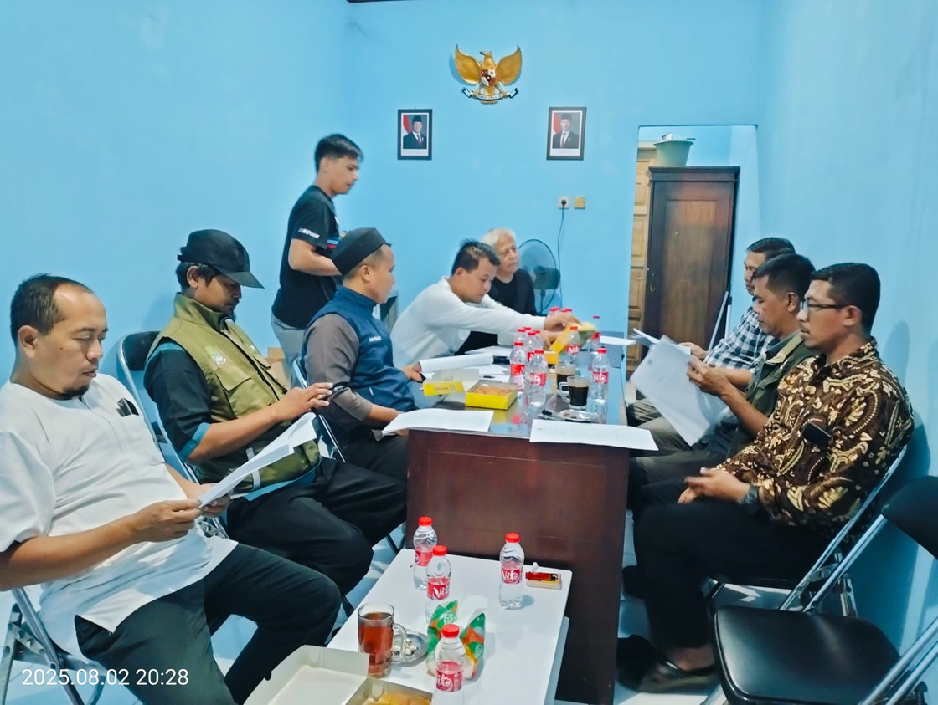
PENDANAAN
  Dari Jasa IPAL dan Urban Farming.
50% untuk Pengembangan TTG dan 50% untuk operasional, Sosial dll
.
2. Dari Dana CSR
Menjalin kerjasama dengan Perusahaan untuk pemanfaatan dana CSR untuk penguatan teknologi terbarukan yang dapat dimanfaatkan untuk meningkatkan ekonomi masyarakat.
.

Slide 9
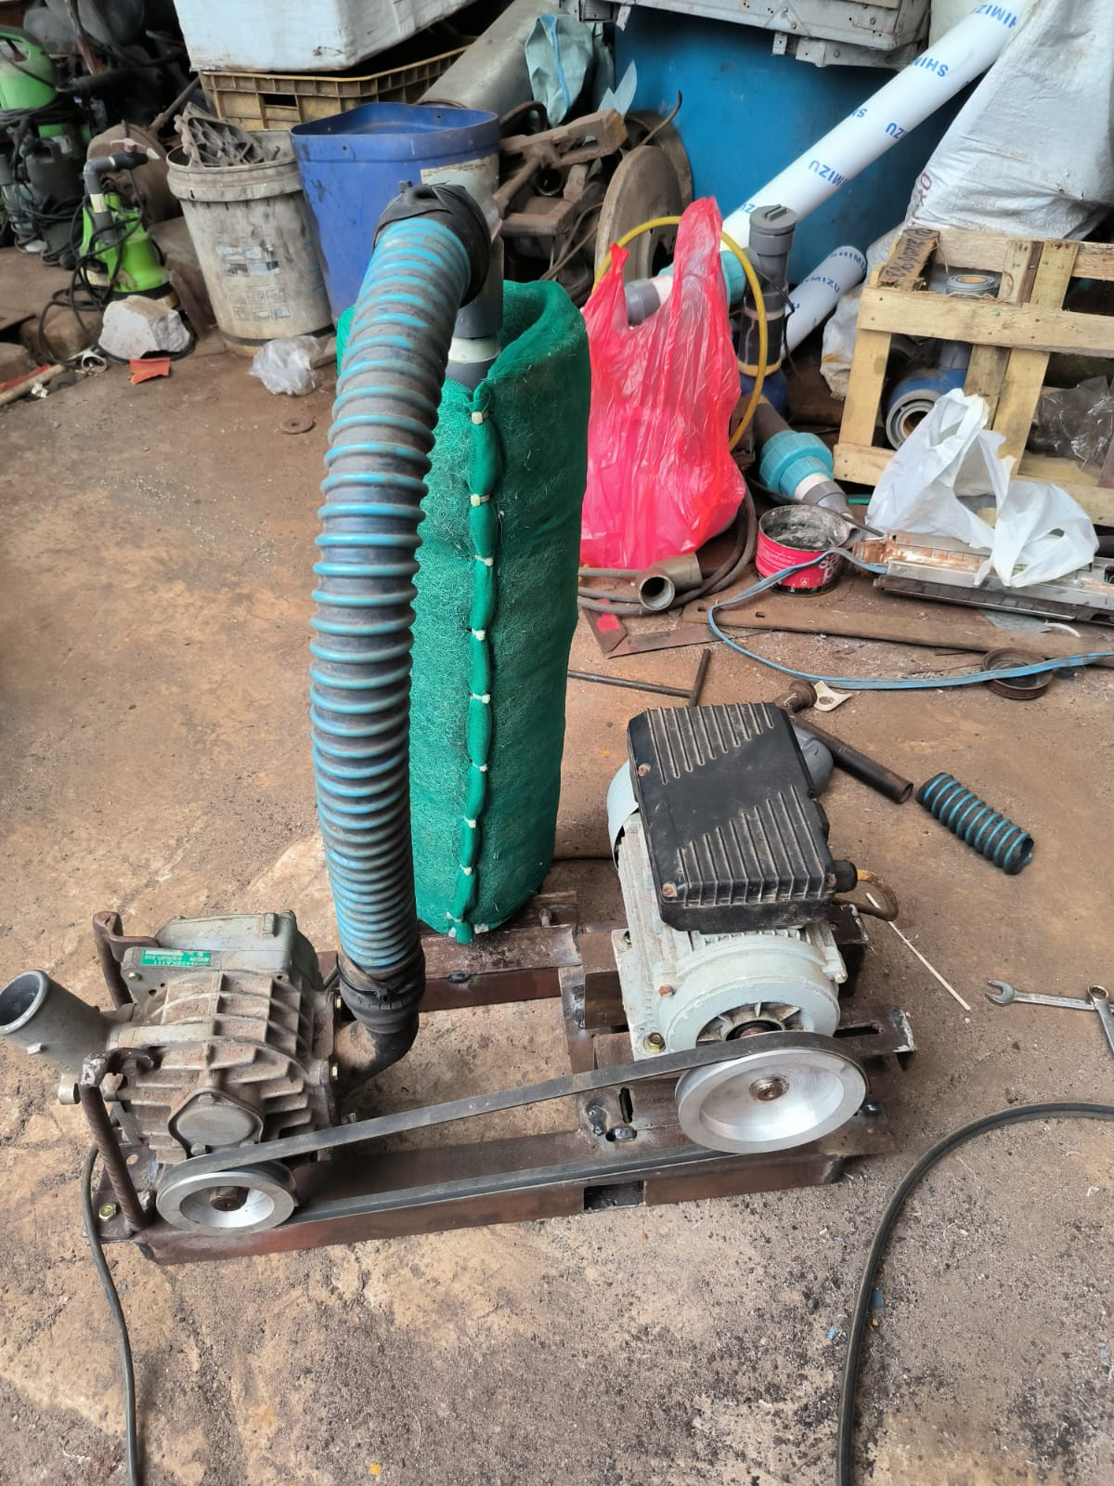

URBAN
FARMING
POKDAKAN
KPP 27
JARINGAN KERJASAMA (KEMITRAAN)
  Contact Information
BANK
SAMPAH
JASA IPAL

Slide 10
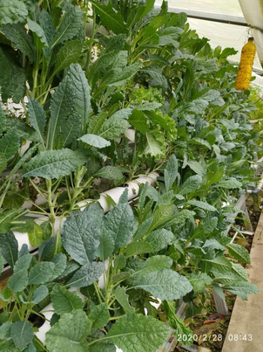
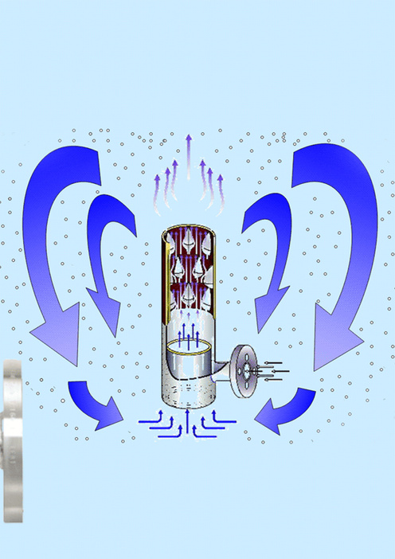

PENGEMBANGAN TTG
Urban Farming
Ecorator & Blower
  pemanfaatan Lahan Tidur
  Pemanfaatan Probiotik dan Ecorator untuk Pengolahan Limbah Industri
Probiotik
Sistem Budidaya dengn
  Menerapkan Probiotik

Slide 11
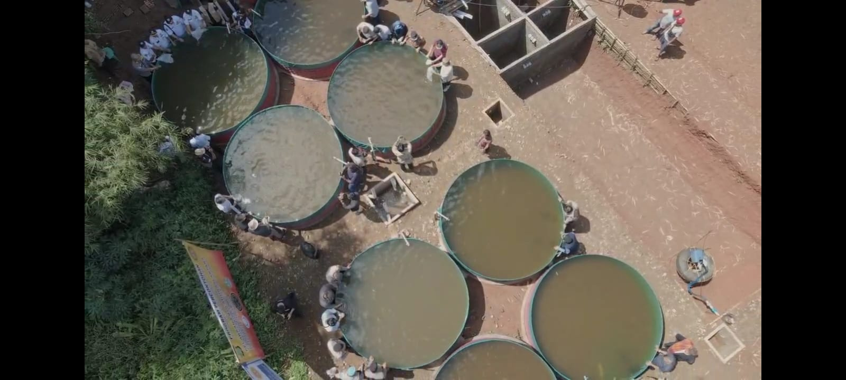
PEMANFAATAN TTG
  Urban Farming
- Memaksimalkan sumber daya alam, potensi-potensi, aset-aset yg di miliki kelurahan untuk pemberdayaan ekonomi dan peningkatam kesejahteraan secara adil dan merata, serta menjadikan Kelurahan Jatirangga dan lebih luasnya Kecamatan Jatisampurna maju, modern dan berdaya saing.
- Melestarikan budaya dan menjaga ekositim alam semesta dengan penerapan Teknologi Tepat Guna ramah lingkungan dan meminimalisasi pemakaian zat-zat kimia.
- Menciptakan kemandirian ekonomi dan pangan dengan memproduksi pangan sehat.

Slide 12
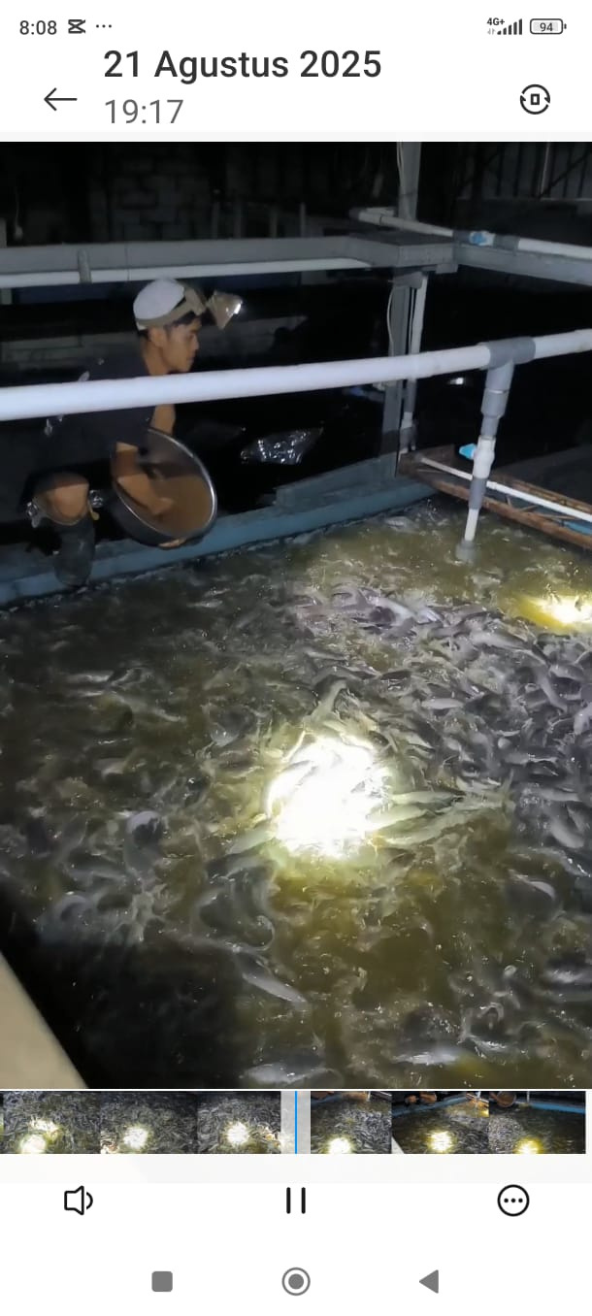
2. Probiotik
Pemanfaatan POL untuk budidaya ikan dan pertanian
"POL+MBP = Probiotik Oemah Lele + Mukus Binding Protein
MBP=Mucus Binding Protein yang berfungsi membentuk lapisan di usus sebagai rumah bakteri Lactobacillus yg akan membantu proses pencernaan pada ikan dan ternak, sehingga protein, dan vitamin yang terkandung dalam pakan lebih cepat di ubah dan di serap menjadi daging dan energi.
Manfaat aplikasi POL+MBP pada budidaya lele di Farm Oemah Lele sbb;
1. Lele Sehat
2. SR di atas 90% dan full pelet FCR di bawah atau maximal 1
3. Tidak bau dan hemat air.
4. Daging lebih tebal dan lebih bergizi
5. Bebas ecoli dan bebas timbal
6. Tidak bau, sehingga budidaya aman di lingkungan penduduk yg padat.

Slide 13
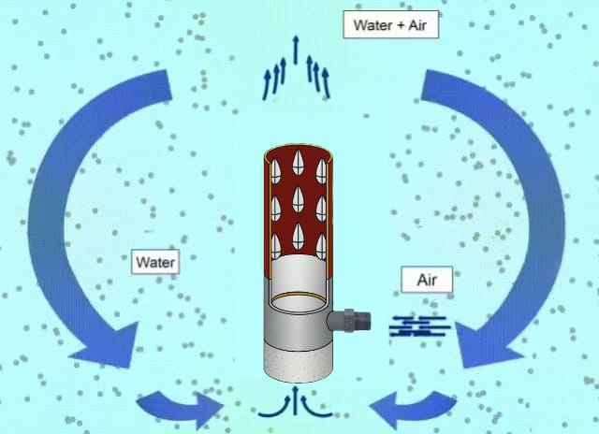
2. ecorator + Super Charge
Cara Kerja Ecorator :
1. Angin dari bower di arahkan masuk melalui flang mengarah ke body dinding bagian dalam, dan mengarah ke atas, melewati komponen ventury yang membuat aliran angin mengalami percepatan / speed.
2. Hembusan anging yang mengalami percepatan / speed akan meningkatkan DO untuk membantu proses kultur bakteri yg terdapat di probiotik POL (Probiotik Oemah Lele). Selain itu menimbulkan efek fakum dan menghisap bahan-organik / sampah dari dasar kolam masuk ke sentral ecorator dan di hembuskan ke atas (permukaan) kolam, dst.....
3. bahan organik / sampah organik yang terhisap membentur komponen vemtury sehingga terpecah menjadi bagian-bagian yang lebih kecil, sampai berukuran sangat kecil.
4. Bahan organik / sampah organik yg sdh menjadi halus, akan lebih cepat dan mudah di urai oleh bakteri yang terkandung di probiotik POL (Probiotik Oemah Lele).
5. Akibat dari penguraian bahan organik / sampah organik oleh bakreri positif, limbah cair menjadi ramah lingkungan dan jika bakteri positif mendominasi cairan limbah, makan di pastilan juga tidak ada lagi bakteri ecoly ataupun logam berat.
6. Endapat dari hasil urai sampah organik / bahan organik bisa di manfaatkan u/ pupuk atau campuran media tanam karena mengandung unsur hara dan mineral untuk kesuburan tanah.

Slide 14
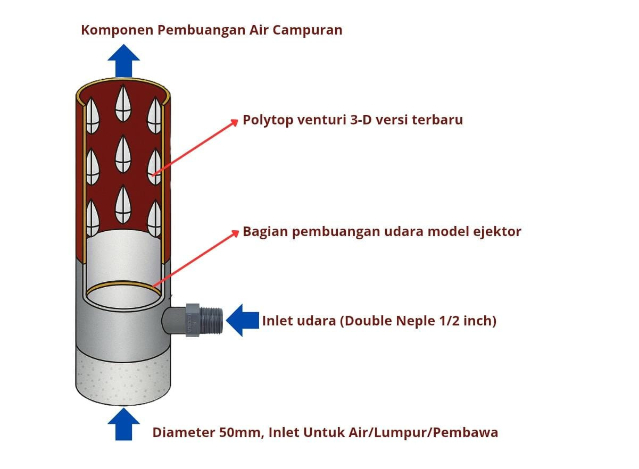

Slide 15


TERIMAKASIH

Slide 16
Yel-Yel Posyantek Rangga Hijau
Ketua/moderator ;=> Posyantek Rangga Hijau....!!!!!
Peserta / anggota ;=> Lihat sekitar, Temukan masalah, Berikan solusi.
Ketua / Moderator ;=> Action...!!!!!
Peserta / anggota ;=> Amati, Tiru, ModifikasiSemua
(ketua / moderator + peserta / anggota) ;=> No exuese=> No retorika

